Slide 1
ALGORITMOS GENÉTICOS APLICADOS EM DATA MINING PARA OBTENÇÃO DE Regras de Classificação
Gina Maira Barbosa de Oliveira

Slide 2
Algoritmos Genéticos (AG) como ferramenta de Data Mining (Mineração de Dados) na descoberta de regras de diagnósticos de doenças dermatológicas.
A tarefa de Data Mining pesquisada é a de classificação.

Slide 3
Data Mining
Processo de identificação e extração das informações em base de dados que possam ser úteis.
Tarefas:
Classificação
Modelos de dependências
Clustering
Técnicas:
Redes Neurais
Árvores de decisão
Algoritmos Genéticos (utilizado neste trabalho)

Slide 4
Algoritmo Genético
O AG foi aplicado em uma base de dados médica, com o objetivo de obter de regras capazes de diagnosticar uma doença de um paciente.
Características:
Histórico do grupo de doença Erythema-Squamous: 6 classes de doença.
Contém 366 registros, cada um referente a um caso clínico. Cada registro é composto por 34 atributos, sendo o último a classe da doença diagnosticada para o caso clínico.
Os demais atributos são avaliados numa escala de 0 a 3.
Há duas exceções, o atributo family history e age.
Baseado no modelo de M. V. Fidelis, H. S. Lopes e A. A. Freitas (2000).

Slide 5
Indivíduo: codifica uma possível regra do tipo SE-ENTÃO para classificação de uma classe.
Modelo
O cromossomo/indivíduo a corresponde a toda parte antecedente (SE) da regra. Cada gene do cromossomo corresponde a um atributo que pode ser uma possivel condição da parte antecedente.
A parte consequente (ENTÃO) da regra não é representada no cromossomo e corresponde a classe da doença que se deseja diagnosticar. O AG é executado para encontrar as regras de uma única classe, especificada como parâmetro de entrada.Para obtermos as regras das 6 classes, é preciso executar o AG 6 vezes, alterando-se a classe desejada a cada execução.

Slide 6
Codificação do Cromossomo
Modelo
 |  | O |  |  |  | O |  |  |  |  |  | O |  |  | O
 | P | p |  | V | P | p | V |  |  |  | P | P | V | P | p | V
 | E | E |  | A | E | E | A |  |  |  | E | E | A | E | E | A
 | S | R |  | L | S | R | L |  | … |  | S | R | L | S | R | L
 | O | A |  | O | O | A | O |  |  |  | O | A | O | O | A | O
 |  | D |  | R |  | D | R |  |  |  |  | D | R |  | D | R
 |  | O |  |  |  | O |  |  |  |  |  | O |  |  | O
 |  | R |  |  |  | R |  |  |  |  |  | R |  |  | R
 | 1 gene |  |  |  | 2 gene |  |  |  | … |  | 32 gene |  |  | 33 gene

Slide 7
Composição da Gene: cada gene é constituído de três segmentos - peso, operador e valor.
Modelo
Peso: valor compreendido entre 0 e 1 utilizado para definir se o atributo fará parte da regra ou não. Se o peso é menor que o limite pré-especificado, o atributo em questão não fará parte da condição da regra, e caso seja maior ou igual ao limite, o atributo entra na condição da regra. O limiar estipulado no modelo original foi de 0,3.
Operador: representa o operador relacional aplicado na n-ésima condição. Os operadores possíveis são: =, ≠ , ≥ e <.
Valor: representa um dos valores que os atributos podem assumir, de acordo com o seu domínio.

Slide 8
Exemplo de Individuo/Cromossomo: codifica uma regra
Modelo
 | 0.1 | ≥ |  | 2 | 0.6 | < | 1 |  | ... |  | 0.2 | ≠ | 3 | 0.7 | = | 0
 | 1 gene |  |  |  | 2 gene |  |  |  | … |  | 32 gene |  |  | 33 gene
Supondo-se demais pesos omitidos (genes 3 a 31) acima de 0.3 e classe pre-especificada igual a 4:
SE atributo 1 ≥ 2
E atributo 32 ≠ 3
ENTAO classe = 4

Slide 9
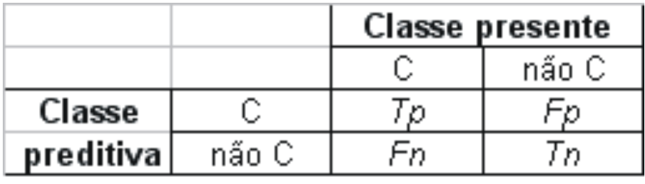
Função de Avaliação
Esta combina dois indicadores utilizados no domínio médico, sensitividade (Se) e especificidade (Sp).
Se=Tp/(Tp+Fn) e Sp=Tn/(Tn+Fp)
Sendo:
Fp: Falsos positivos,
Fn: Falsos negativos,
Tn: Verdadeiros negativos e
Tp: Verdadeiros positivos
Aptidao do Individuo:
Aptidão = Se * Sp

Slide 10
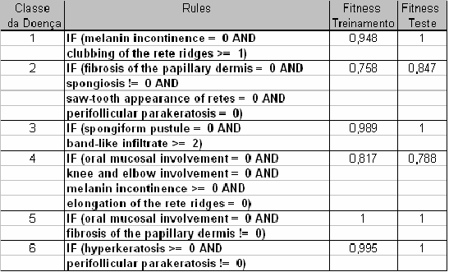
Resultados da reprodução do modelo original

Slide 11
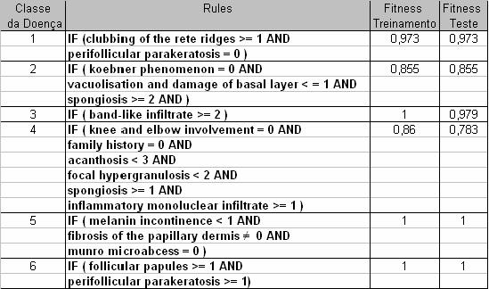
Resultados no experimento original

